Slide 1
Chào mừng các em học sinh đến với môn Âm Nhạc 4
Giáo viên: Phạm Thùy Linh

Slide 2
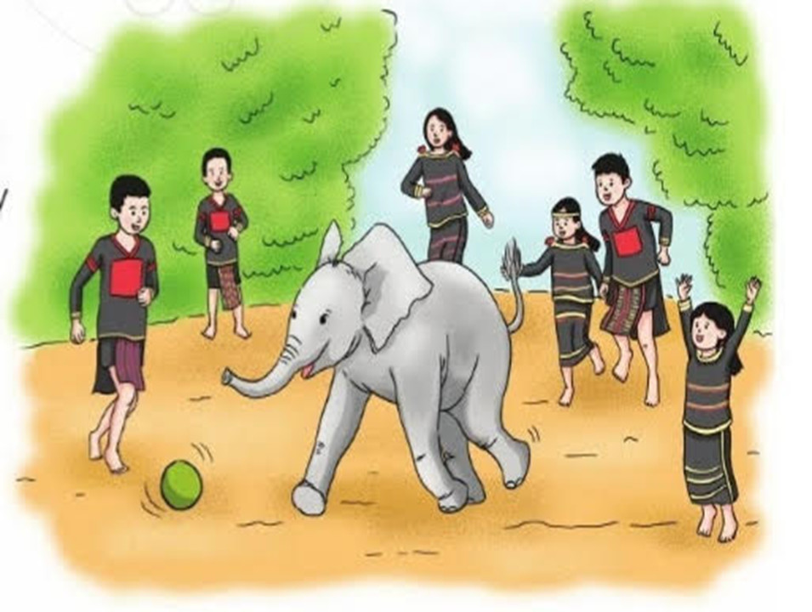
1.KHỞI ĐỘNG

Slide 4
TIẾT 28
HỌC HÁT BÀI: THIẾU NHI THẾ GIỚI LIÊN HOAN
Nhạc và Lời:

Slide 5
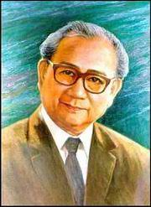
Nhạc sỹ Lưu Hữu Phước sinh ngày 12 -9-1921 tại huyện Ô Môn, tỉnh Cần Thơ..Các tác phẩm nổi tiếng của ông hư: Lên đàng , Tiến về Sài Gòn, Múa vui, reo vang bình minh, và bài hát Thiếu nhi thế giới liên hoan sáng tác vào năm 1950.

Slide 6
HÁT MẪU

Slide 7
CÂU 7: Ca vang lên vang lên tay nắm tay qua biên núi

Slide 8
ĐỌC LỜI CA
CÂU 1: Ngàn dặm xa khôn ngăn anh em kết đoàn CÂU 2: Biên giới sâu khôn ngăn mối dây thân tình CÂU 3: Loài giặc kia khôn ngăn tình yêu chưá chan
CÂU 4: của đoàn thiếu nhi hằng mong yên vui thái bình CÂU 5: Vui liên hoan thiếu nhi thế giới.
CÂU 6: Ta ca hát vang lên niềm vui CÂU 7: Ca vang lên vang lên tay nắm tay qua biên giới CÂU 8: Trông tương lai tươi sáng tiến lên theo nhịp đời.
Vang khúc ca yêu đời

Slide 9
CÂU 1: Ngàn dặm xa khôn ngăn anh em kết đoàn

Slide 10
CÂU 2: Biên giới sâu khôn ngăn mối dây thân tình

Slide 11
CÂU 3: Loài giặc kia khôn ngăn tình yêu chứa chan

Slide 12
CÂU 4: của đoàn thiếu nhi hằng mong yên vui thái bình

Slide 13
CÂU 1+2+3+4: Ngàn dặm xa khôn ngăn anh em kết đoàn. Biên giới sâu khôn ngăn mối dây thân tình. Loài giặc kia khôn ngăn tình yêu chứa chan. của đoàn thiếu nhi hằng mong yên vui thái bình

Slide 14
CÂU 5: Vui liên hoan thiếu nhi thế giới.

Slide 15
CÂU 6: Ta ca hát vang lên niềm vui

Slide 16
CÂU 7: Ca vang lên vang lên tay nắm tay qua biên núi

Slide 17
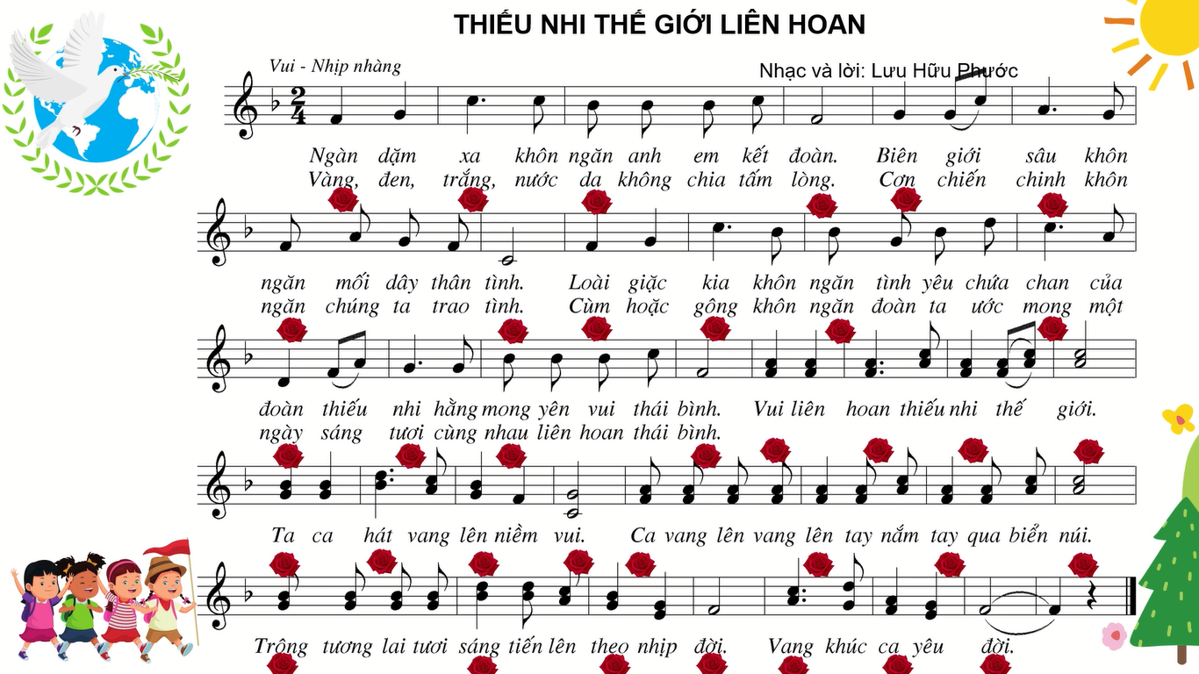
CÂU 1: Ngàn dặm xa khôn ngăn anh em kết đoàn
CÂU 8: Trông tương lai tươi sáng tiến lên theo nhịp đời. Vang khúc ca yêu đời

Slide 18
củng cố-dặn dò

Slide 19
Chúc bạn học sinh chăm ngoan học giỏi

